Slide 1


Cao Đẳng Kĩ Thuật Cao Thắng
Công Cụ vs Môi Trường
Phát Triển Phần Mềm
Giáo Viên Hướng Dẫn : Thầy Tôn Long Phước

Slide 2


2
PAGE/

Slide 3

3
PAGE/
Cao Đẳng Kỹ Thuật Cao Thắng
Git là gì ?

Slide 4
4
PAGE/
Tại sao chúng ta phải dùng Git ?

Slide 5


Slide 6
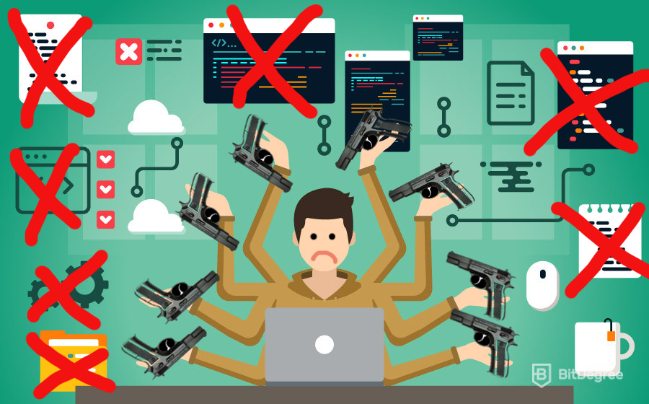

Slide 7


Slide 8
8
PAGE/
Quản lý lịch sử các Project

Slide 9

Bạn:Tẻo
Tuổi :17
Yêu màu hồng ghét sự giả dối

Slide 10

Bạn:Tủn
Tuổi :17
Thích chơi búp-bê

Slide 11


Slide 12
12
PAGE/
Làm việc nhóm

Slide 13

Yêu cầu
của Doanh Nghiệp

Slide 14
14
PAGE/
Cài đặt vs Sử dụng

Slide 15
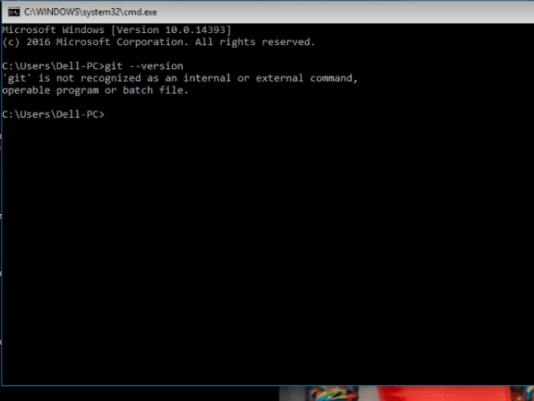

Slide 16
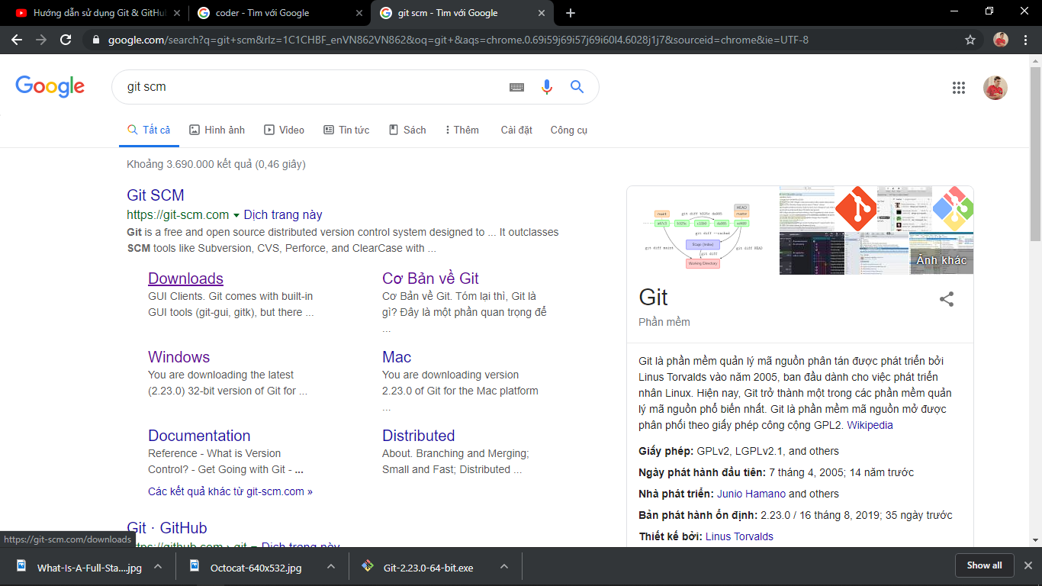

Slide 17
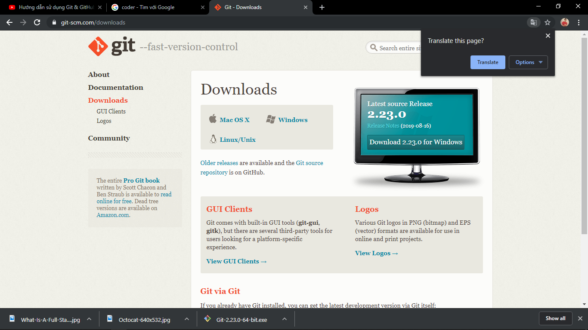

Slide 18
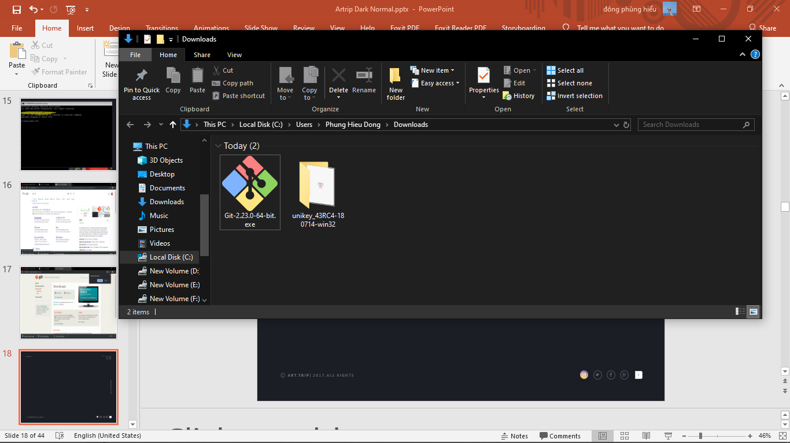

Slide 19
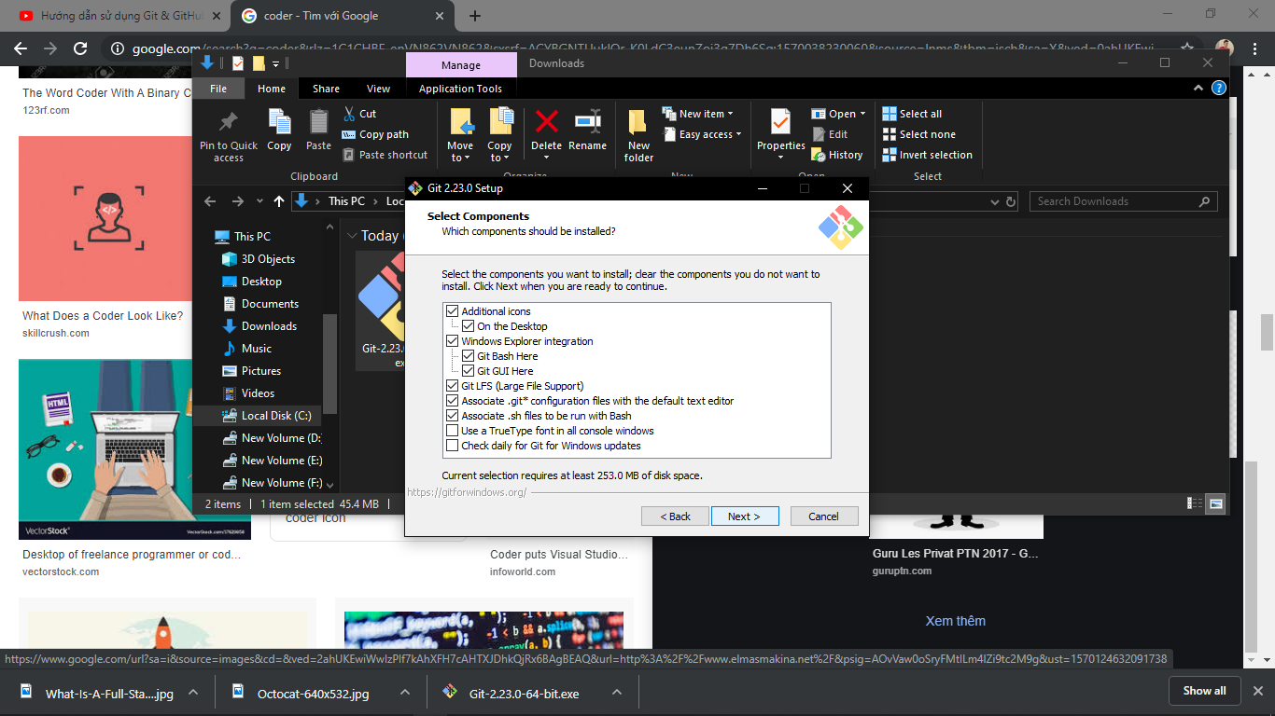

Slide 20
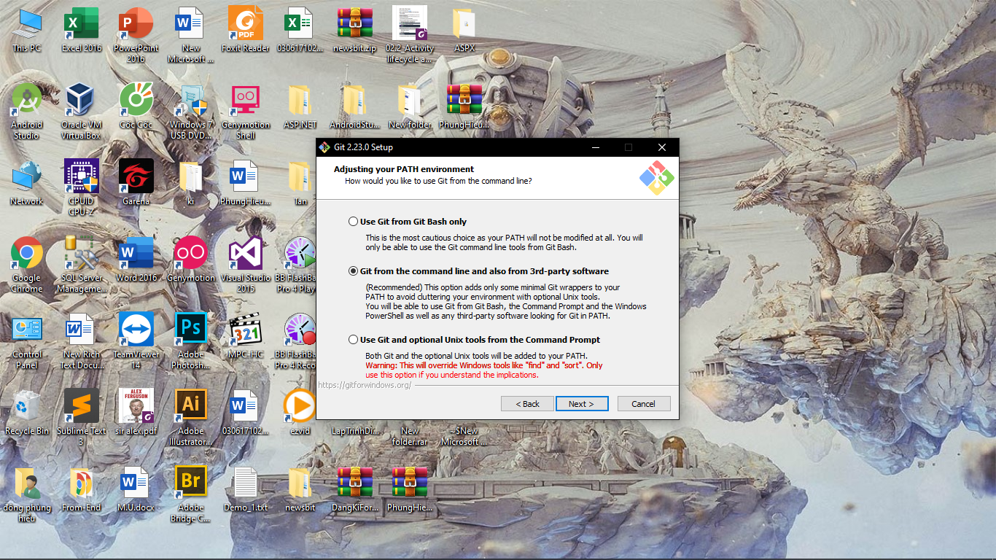

Slide 21
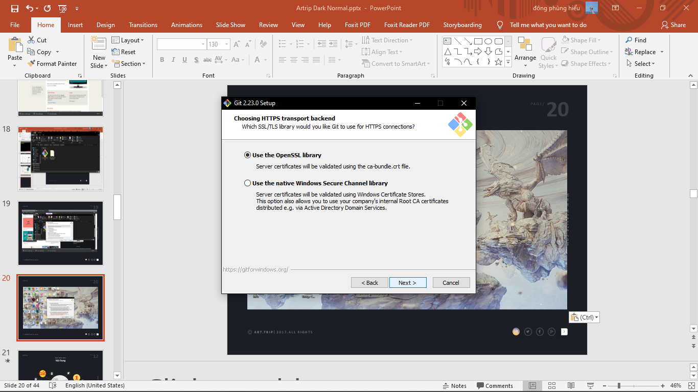

Slide 22
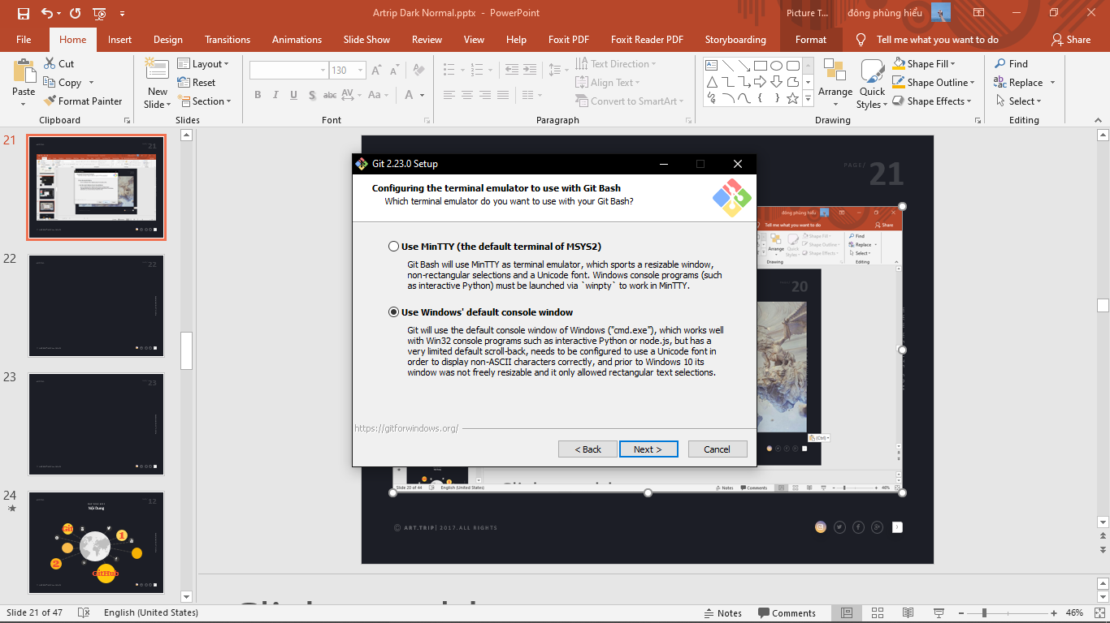

Slide 23
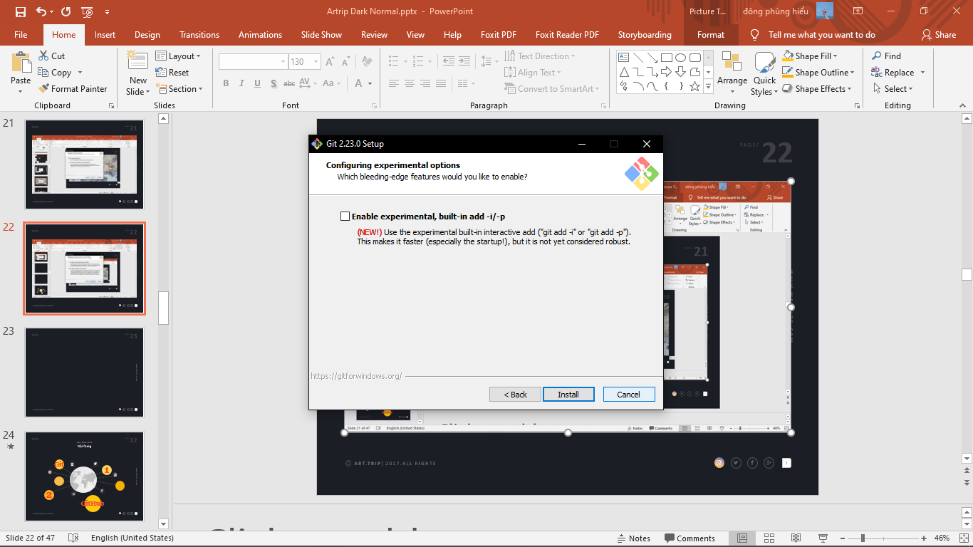

Slide 24
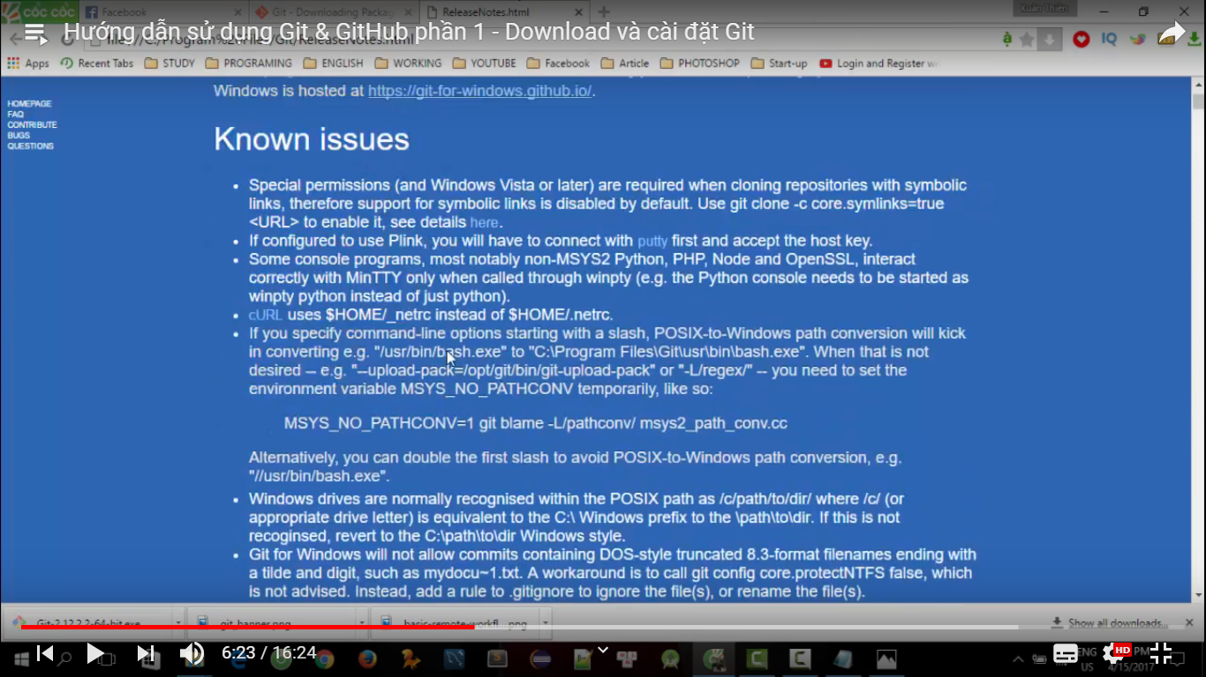

Slide 25
Cấu hình động bộ
name vs email của GITHUB

Slide 26
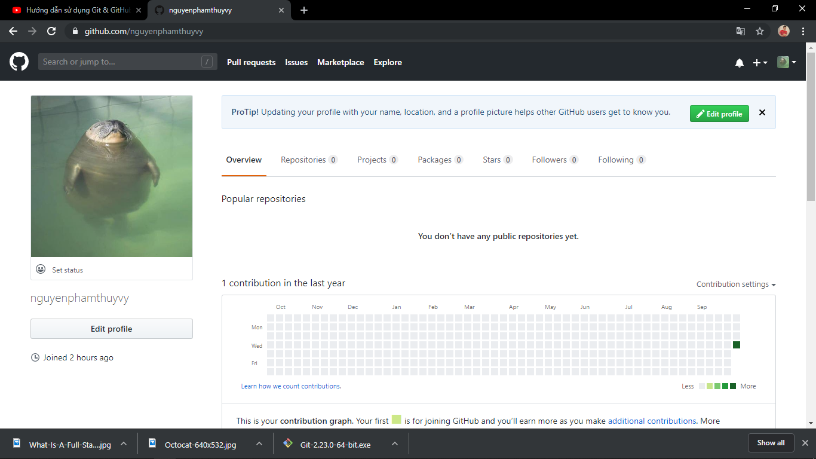

Slide 27
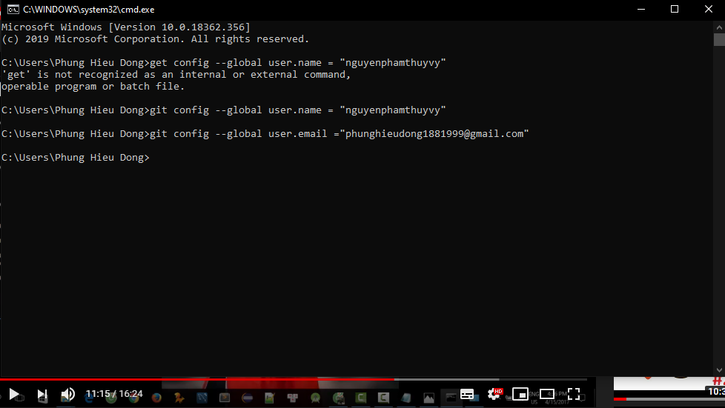

Slide 28
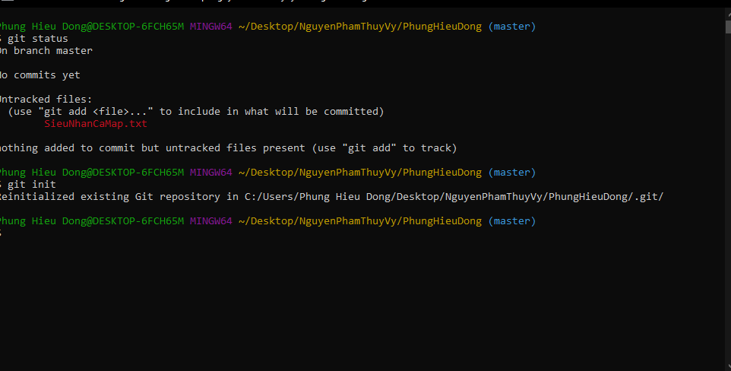

Slide 29
29
PAGE/
Repository
“là một kho chứa, lưu trữ source code của bạn “.

Slide 30
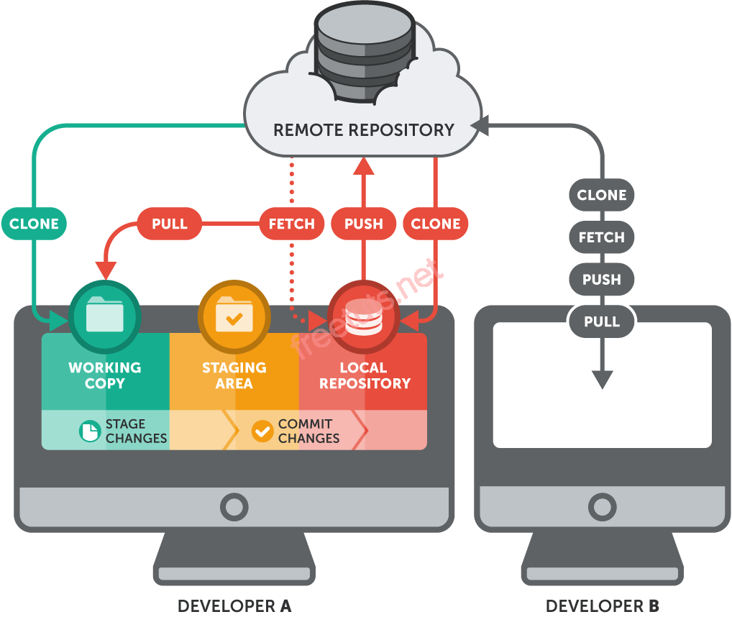

Slide 31
31
PAGE/
Commit
“Sau khi sửa đổi các file source code... Những thay đổi đấy cần được lưu lại bằng cách tạo ra một điểm mốc đánh dấu. Điểm đánh dấu các thay đổi này gọi là Commit“.

Slide 32
32
PAGE/
GitHub
“GitHub là một dịch vụ cung cấp kho lưu trữ mã nguồn Git dựa trên nền web cho các dự án phát triển phần mềm“.

Slide 33
ART.TRIP
33
PAGE/
THE END
Cảm ơn Quý Thầy cô và các bạn đã lắng nghe
WWW.WEBSITE.COM
ART.TRIP 2017.ALL RIGHTS

Slide 34
